Slide 1
সবাইকে শুভেচ্ছা

Slide 2
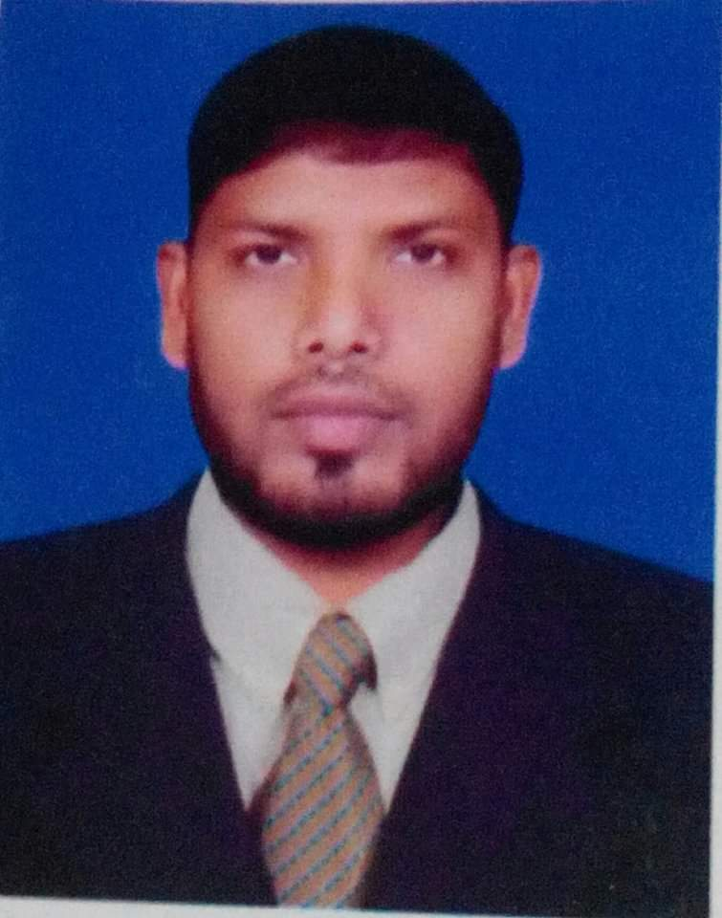
পরিচিতি
মোঃ সুলতান আহমেদ
সহকারি শিক্ষক
করল্যাছড়ি আর এস উচ্চ বিঃ
লংগদু উপজেলা
রাংগামাটি পাবত্য জেলা।
মেবাইল নং-০১৮২৭১৮৫৩৯৫

Slide 3
পাঠ পরিচিতি
ব্যবসায় উদ্যোগ
নবম/দশম শ্রেণি
তৃতীয় অধ্যায়
সময়ঃ ২৫ মিনিট

Slide 5
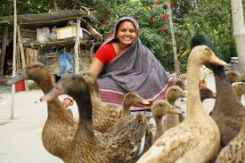
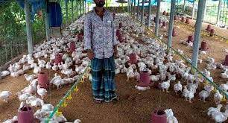
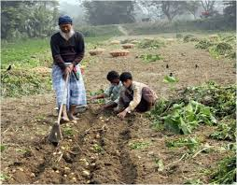
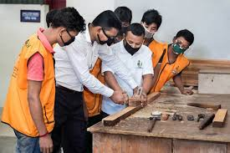
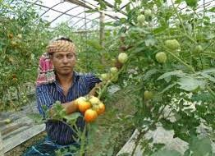
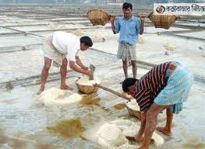
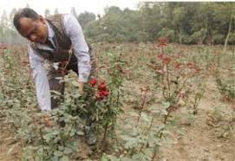
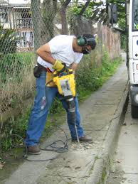
হাঁস পালন
মুরগী পালন
কৃষি কাজ
শিল্প কারখানায়
সবজি চাষ
পোশাক শিল্প
লবণ চাষ
ফুল চাষ
ওয়েরিং কাজ

Slide 6
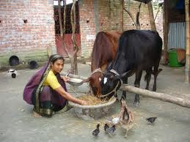
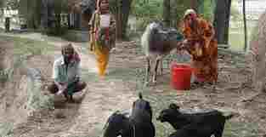
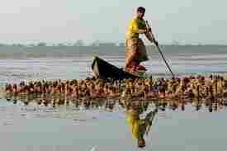
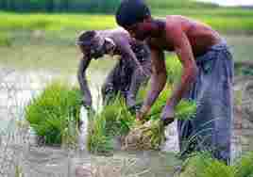
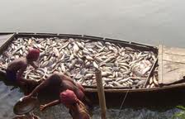
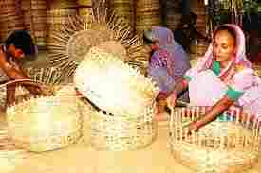
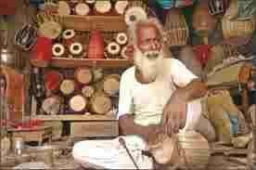
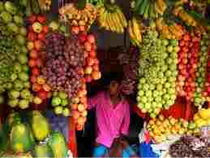
গাভী পালন
ছাগল পালন
হাঁস পালন
ধান চাষ
মাছ চাষ
বাঁশ শিল্প
ক ম্পিউটার প্রশিক্ষণ
ফলের ব্যবসায়
বাদ্যযন্তের ব্যবসায়

Slide 7
আজকের পাঠ
আত্ম-কর্মসংস্থান

Slide 8
এ অধ্যায় শেষে শিক্ষার্থীরা যা বলতে পারবে।
আত্ম-কর্মসংস্থান কী তা বলতে পারবে।
আত্ম-কর্মসংস্থানের কী কী ক্ষেত্র রয়েছে তা বলতে পারবে।
আত্ম-কর্মসংস্থানের ধারণা ব্যাখ্যা করতে পারবে।
আত্ম-কর্মসংস্থানের প্র্যেয়াজনীয়তা ব্যাখ্যা করতে পারবে।

Slide 9
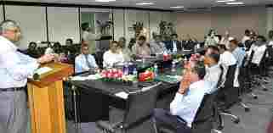
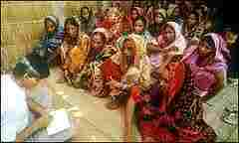
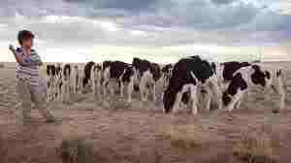
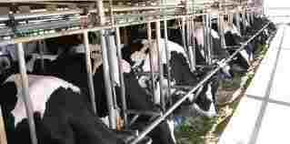
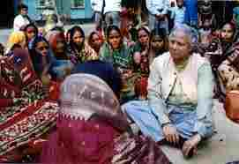
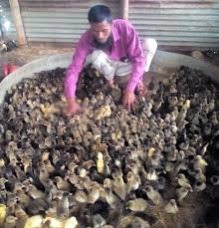
খামার বাড়ির উপর প্রশিক্ষণ

Slide 10
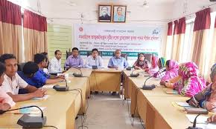
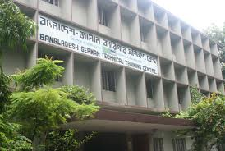
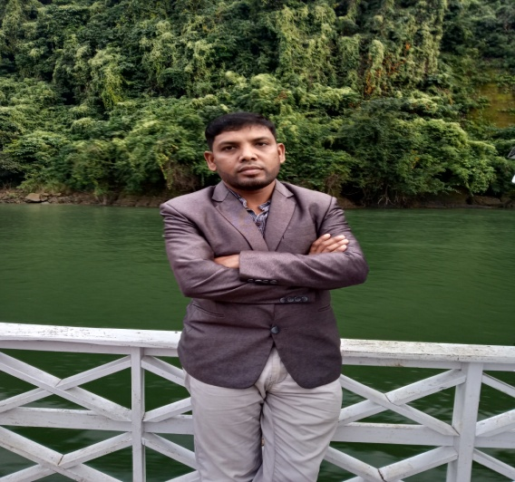
জানাব,সুলতান সাহেব এম,বি,এস পাশ করে সরকারী কোন কর্মসংস্থান না পেয়ে হতাশ হয়েছিলেন। তারপর সে যুব উন্নয়ন অধিদপ্তরের কর্মকর্তার কাছ থেকে পরামর্শ নিয়ে বিভিন্ন মেয়াদে প্রশিক্ষন গ্রহণ করেন এবং ব্যাংক থেকে সহজশর্তে ঋণ গ্রহণ করে নিজেই একটি গরুর খামার প্রতিষ্ঠা করেন। তার খামারে তিনি নিজেই কাজ করে অর্থ উপার্জন করে থাকেন।

Slide 11
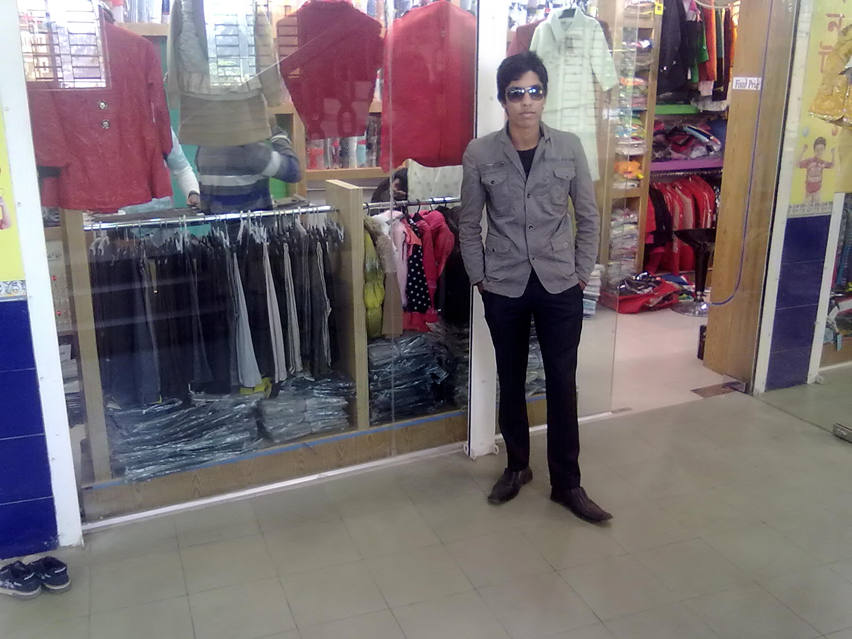
নিজেই নিজের কর্মসংস্থান তৈরি করাকে আত্ম-কর্মসংস্থান বলে

Slide 12
আত্ম-কর্মসংস্থানে উদ্ভুত করনের করনীয় ।

Slide 13
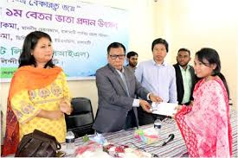
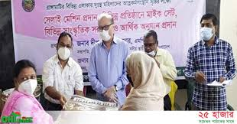
উৎসাহ প্রদান

Slide 14
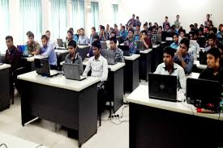
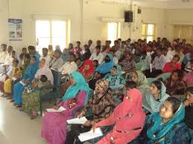
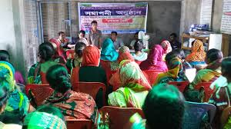
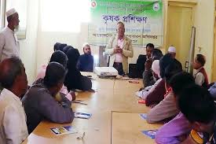
প্রশিক্ষন প্রদান

Slide 15
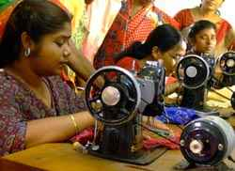
কর্মমূখী শিক্ষা

Slide 16
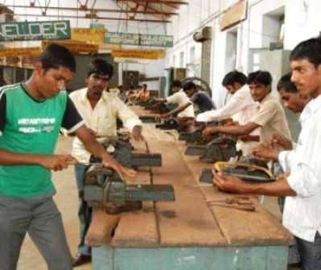
বৃত্তিমূলক শিক্ষা

Slide 17
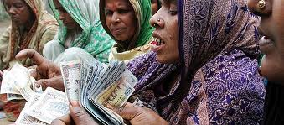
সহজশর্তে ঋণদান

Slide 18
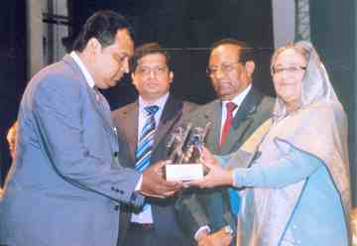
স্বীকৃতির পুরস্কার

Slide 19
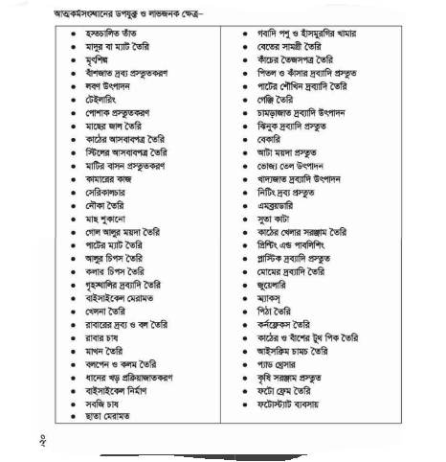
আত্ম-কর্মসংস্থান এর ক্ষেত্র সমূহ ।

Slide 20
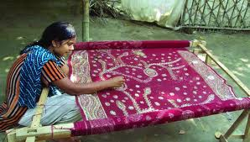
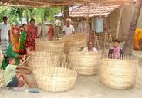
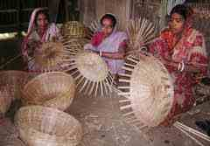
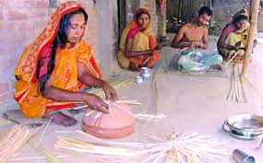
কুটির শিল্প

Slide 21
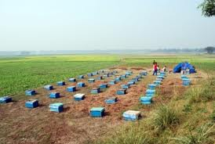
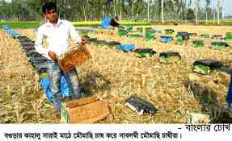
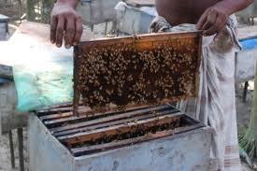
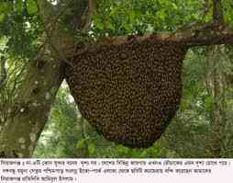
মৌমাছি চাষ

Slide 22
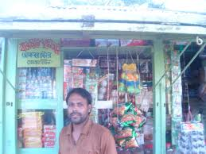
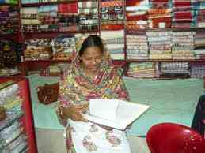
এক মালিকানা ব্যবসায় একজন মাত্র মালিক দ্বারা পরিচালিত ব্যবসায়কে এক মালিকানা ব্যবসায়।

Slide 23
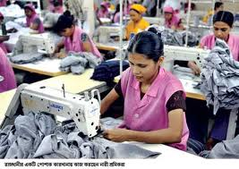
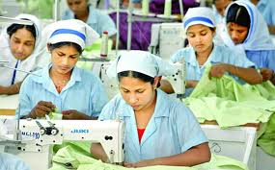
পোশাক তৈরী

Slide 24
মুরগী পালন
গরু পালন
সবজি চাষ
মাছ চাস

Slide 25
নার্সারী

Slide 26
বাড়ির কাজ
জনাব রায়হান যুব প্রশিক্ষণ কেন্দ্র হতে মৎস ও সবজি চাষের প্রশিক্ষণ নিয়ে একটি খামার প্রতিষ্ঠা করেন।বর্তমানে জনাব রায়হান তার খামার পরিচালনায় সফলতা অর্জনের পাশাপাশি অনেক বেকার যুবকের কর্মসংস্থানের ব্যবস্থা করেছেন।
ক. আত্ন্রকর্মসংস্থানের সবচেয়ে বড় মূলধন কী ? ১
খ. “ব্যাবসায় উদ্যোগের সাথে আত্নকর্মসংস্থানের সম্পর্ক খুবই নিবিড়” –ব্যাখ্যা কর। ২
গ. জনাব রায়হানের খামার প্রতিষ্ঠা কোন কাজের অন্তর্ভুক্ত ? ব্যাখ্যা কর। ৩
ঘ. দেশের বেকারত্ব লাঘবে জনাব, রায়হানের খামারের অবদান বিশ্লেষণ কর। ৪

Slide 27
সবাইকে ধন্যবাদ

